Slide 1


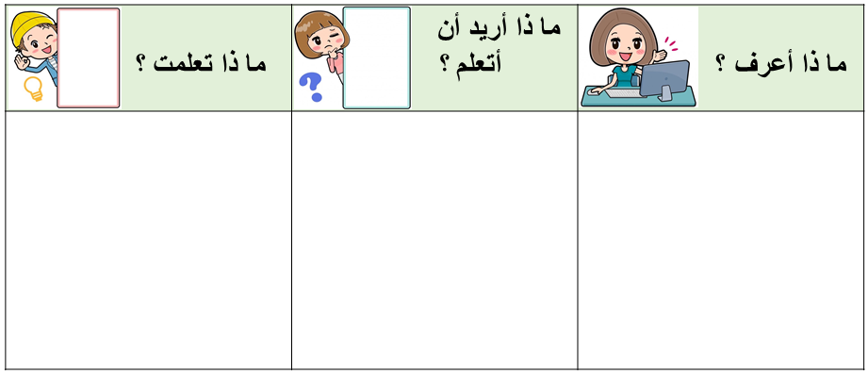

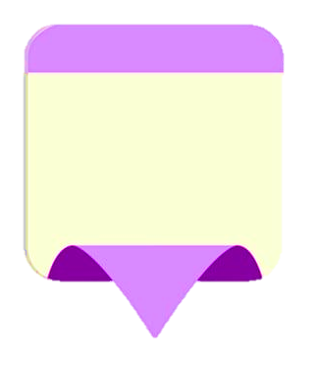
الضرب في ٩
٥ - ٦
الفصل الخامس : الضرب ٢
رقم الصفحة

Slide 2


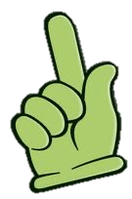
الضرب في ٩
٥ - ٦
الفصل الخامس : الضرب ٢
أستعد
باع تاجر ٨ صناديق من عبوات المربى، فإذا كان في كل صندوق ٩ عبوات، كم عبوة باع التاجر ؟
فكرة الدرس
أستعمل قطع العد لأعمل نموذجاً يمثل ٨ مجموعات في كل منها ٩ قطع
أجد ناتج الضرب في العدد ٩
من هذا النموذج يتضح أن عدد القطع هو ٧٢ قطعة .
إذن : ٨ × ٩ = ٧٢
لنبدأ
باع التاجر ٧٢ عبوة مربى
٦٣
رقم الصفحة

Slide 3

الضرب في ٩
٥ - ٦
الفصل الخامس : الضرب ٢
تساعدني الأنماط على أن أتذكر حقائق الضرب للعدد ٩ ، حيث يشكل العامل الثاني وناتج الضرب في ٩ نمطاً :
رقم العشرات في الناتج دائماً يقل عن العامل المضروب في ٩ بواحد .
مجموع الأرقام في ناتج الضرب يساوي ٩ .
٦٤
رقم الصفحة

Slide 4


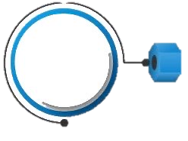

الضرب في ٩
٥ - ٦
الفصل الخامس : الضرب ٢
مثال من واقع الحياة
نقود : يريد حمدان شراء ٦ علب ألوان ، إذا كان ثمن العلبة الواحدة ٩ ريالات ، فكم ريالاً سيدفع ؟
لإيجاد ما سيدفعه حمدان أجد ناتج ٦ × ٩ :
أفكر :
٥ + ؟ = ٩
٥ + ٤ = ٩
أفكر :
٦ – ١ = ٥
٦ × ٩ = □
٥
الخطوة١
٦ × ٩ = ٥
٤
الخطوة٢
٦٤
إذن : ٦ × ٩ = ٥٤ ريالاً دفع حمدان
رقم الصفحة

Slide 5

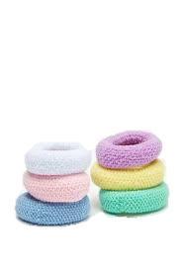

الضرب في ٩
٥ - ٦
الفصل الخامس : الضرب ٢
أتــأكــد: أجد ناتج الضرب، وأستعمل النماذج ،أو الأنماط إذا لزم الأمر:
= ٦٣
= ٩٠
٣٦
٩
٧ صناديق
أتحدث : كيف أستعمل الأنماط عند الضرب في العدد ٩ ؟
٦٤
رقم الصفحة

Slide 6

الضرب في ٩
٥ - ٦
الفصل الخامس : الضرب ٢
أتــدرب وأحـل المـسائل : أجد ناتج الضرب، وأستعمل النماذج ،أو الأنماط إذا لزم الأمر :
= ٧٢
= ٤٥
١٨
٥٤
٩
٩
٢
٦٥
رقم الصفحة

Slide 7
الضرب في ٩
٥ - ٦
الفصل الخامس : الضرب ٢
أتــدرب وأحـل المـسائل : أجد ناتج الضرب، وأستعمل النماذج ،أو الأنماط إذا لزم الأمر :
أحل المسائل الآتية، وأستعمل النماذج إذا لزم الأمر:
٥ × ٩ = ٤٥ ريال
٩ × ٤ = ٣٦ خيلاً عربياً
٩ × ٣ = ٢٧ خيلاً غير عربياً
إذن: ٣٦ + ٢٧ = ٦٣ خيلاً
أو ٩ × ٧ = ٦٣ خيلاً
٩ × ٤ = ٣٦ متراً
٦٥
رقم الصفحة

Slide 8


الضرب في ٩
٥ - ٦
الفصل الخامس : الضرب ٢
نعم ، لأن ٣ × ٣ = ٩
فاطمة إجابتها صحيحة
لأن ٩ × ٩ = ٨١
٦٥
رقم الصفحة

Slide 9
الضرب في ٩
٥ - ٦
الفصل الخامس : الضرب ٢
رقم الصفحة

